Slide 1

#GreenMoncha
Номинация: Организация добровольчества
Конкурсант: Снегирева АА
г. Мончегорск
Notes:
Всем добрый день, «Отвечая на вопрос «Почему я доброволец?» хочу сказать, что добровольцем я стала на 1 курсе спортивного колледжа, это 2013 год. Будучи волонтером я узнала много нового, важного и интересного. Кроме того, я получила возможность познакомиться с новыми людьми и стать на самом деле нужным человеком для общества. Я считаю, что каждый человек способен приносить пользу другим. Когда вижу, что моя помощь нужна — никогда не пройду мимо. Помогая людям у меня в душе становится теплее. И я поняла. Что не стоит ждать мероприятий, если можно взять инициативу в свои руки. Так и образовалось наше движение. Помогать и быть кому-то нужным — это здорово.

Slide 2
Актуальность
Целью деятельности сообщества является экологическое просвещение жителей региона, развитие экологической культуры и эко-волонтерства, а также агрегация общественной активности в сфере природоохранных мероприятий.
Этот проект даёт возможность, обратить внимание на глобальную проблему загрязнения мусором нашего города. Вовлечь молодежь, просвещать их знания об экологии, вовлекать в Акции, с целью научиться убирать за собой, затем не мусорить, а ценить свой труд! Ведь в чистом городе и дышать намного лучше, и жить!
Так же не ограничиваемся мы только ЭКОпроблемами, проводим различные другие мероприятия и акция на бесплатной основе для горожан.

Slide 3
Задачи
Сформировать у подрастающего поколения активную гражданскую позицию.
Исследование экологической обстановки в мире, в стране и нашем городе.
Воспитание чувства личной ответственности за состояние окружающей среды.
Развитие инициативы и творчества, горожан через организацию социально значимой деятельности.
Выращивание рассады и озеленение школьных территорий, территорий детских садов, парков, придомовых территорий и тд.

Slide 4
Результат и охват
Свою деятельность мы начали осуществлять с сентября 2019 года, за это время было проведено 7 субботников, 15 экологических акций, различные мероприятия для молодежи.
Администрация города и городское благоустройство помогло нам с техникой и вывозом мусора с центральных Аллей парка.
Так же мы провели к 9 мая конкурс рассказов/сочинений "мой Дед-Герой!". Все это совершенно бесплатно для жителей города, все затраты ведутся из собственных средств.
Помимо экологических акций, успеваем так же провести и добровольную акцию "письмо от Деда Мороза" (совершенно бесплатно для всех жителей города) отработала 250 заявок (г.Мончегорск, пгт. Высокий и 27 км)
Проводя опрос жителей: нравится им такое направление нашей работы или нет!? 93% ответили положительно.

Slide 5
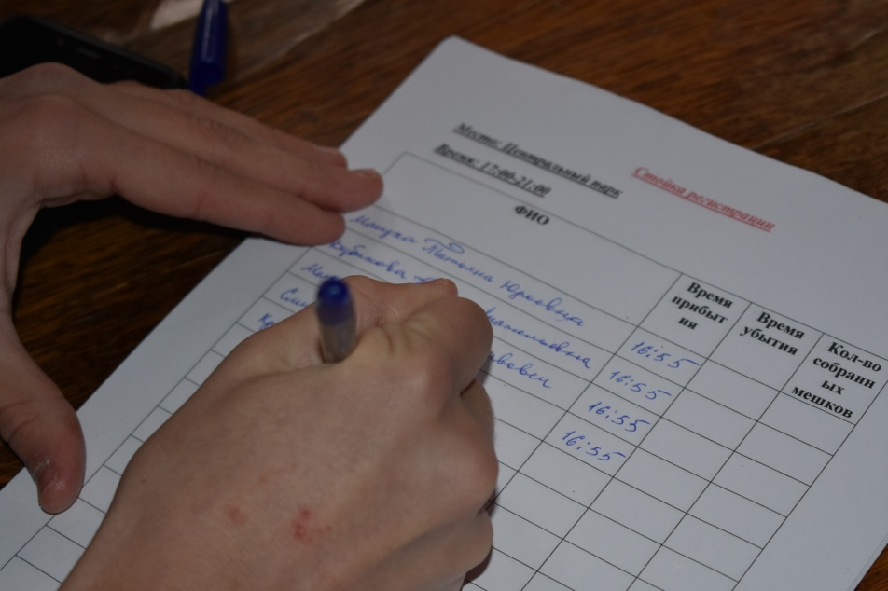
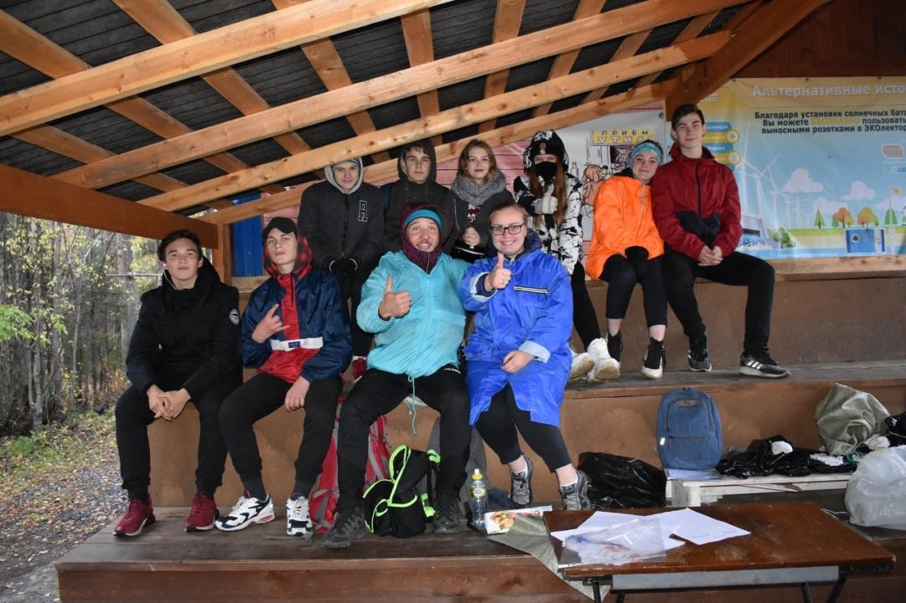
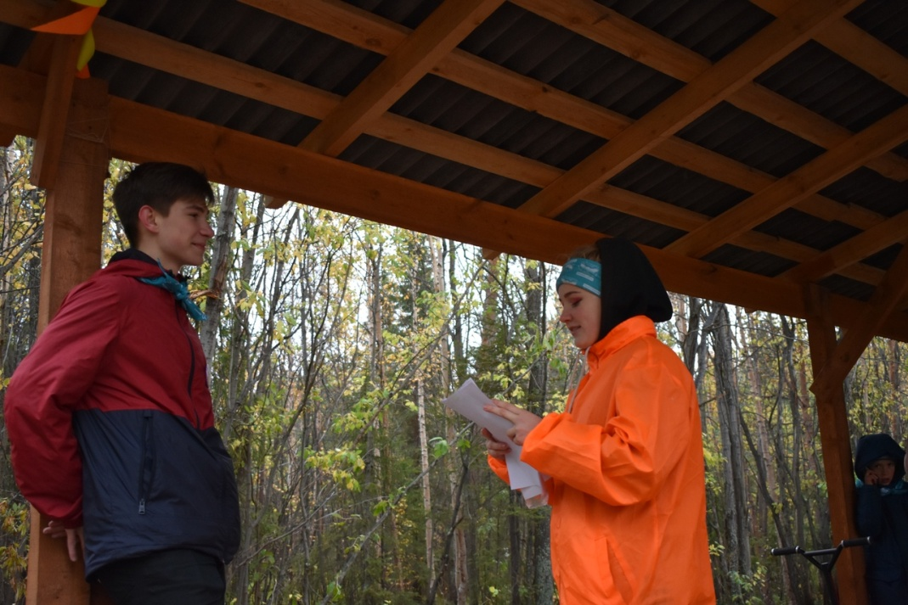
На субботниках фиксируем всех участников (время прибытия/убытия) – чтоб никого не потерять!
Проводим викторины и загадки – чтоб никто не скучал на перерыве

Slide 6
Результат и охват
данный момент в такое непростое время, мы не падаем духом, продолжаем развиваться и реализуем онлайн-акции (викторины, опросы, рассказы) и устраиваем субботники (после весенней поры) соблюдая правила защиты и дистанции.
так же в период эпидемии помогаем нуждающимся людям и пожилым с доставкой продуктов, и продовольственных товаров.
Помогли 3-м детским садам, разбирали веранду, окрашивали новую. Убирали листву по периметру, наводили порядок на территориях.
Восстановили лакокрасочное покрытие на детской площадке, своими силами.
Составляю и пишу сценарии к праздникам, поставили спектакль "Новогодний переполох" в детском доме. (Планировали ещё провести мероприятия в конце марта с студентами, но эпидемия внесла свои коррективы)

Slide 7
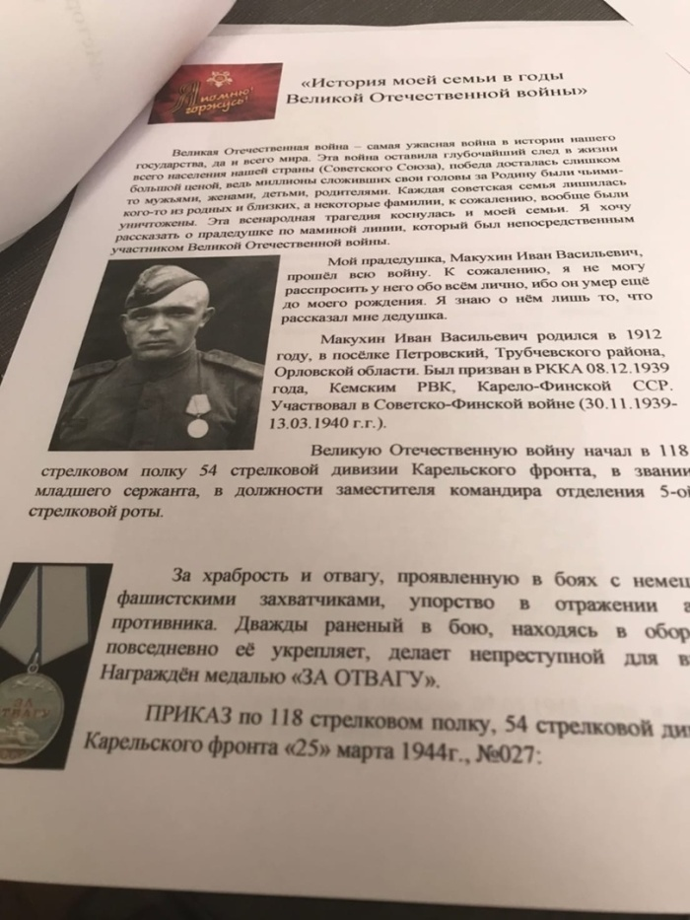
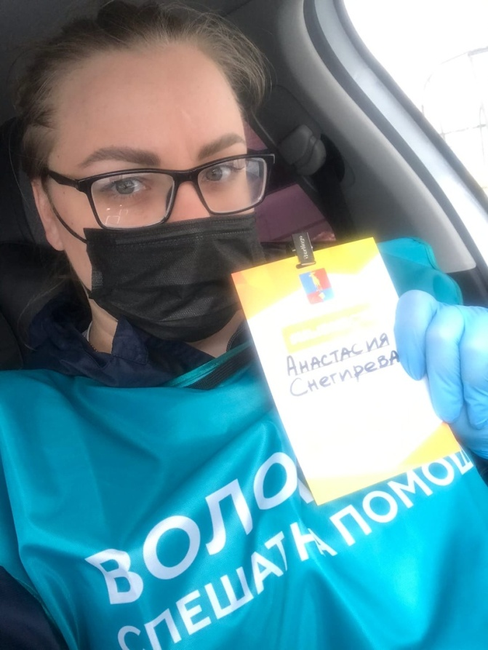
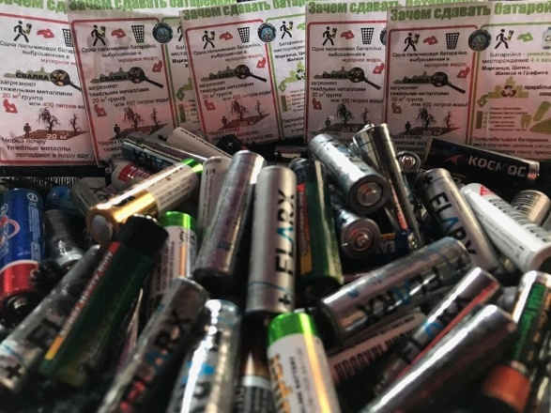
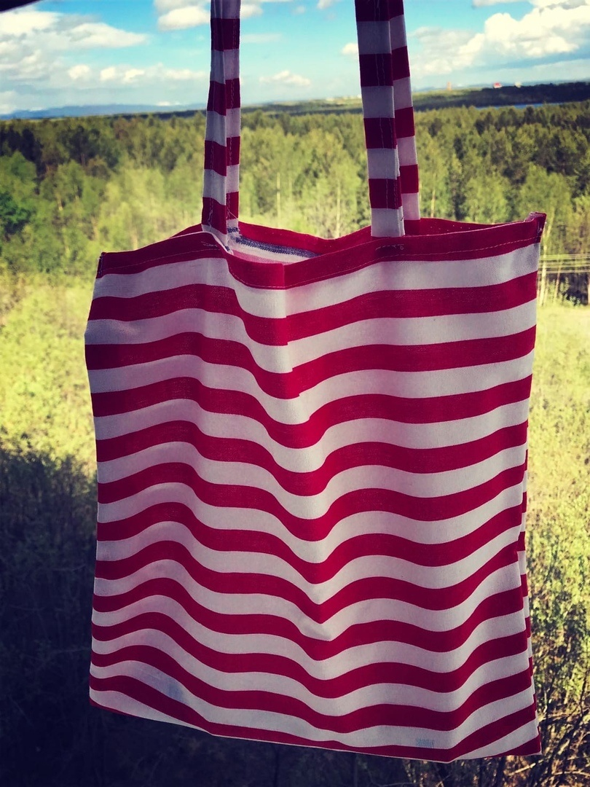
Самостоятельно шьем ЭКОсумки для всех желающих

Slide 8
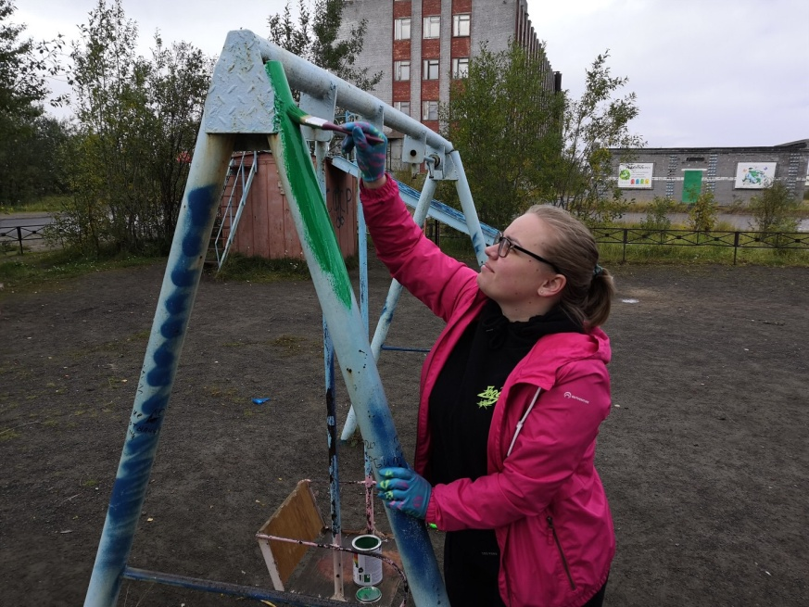
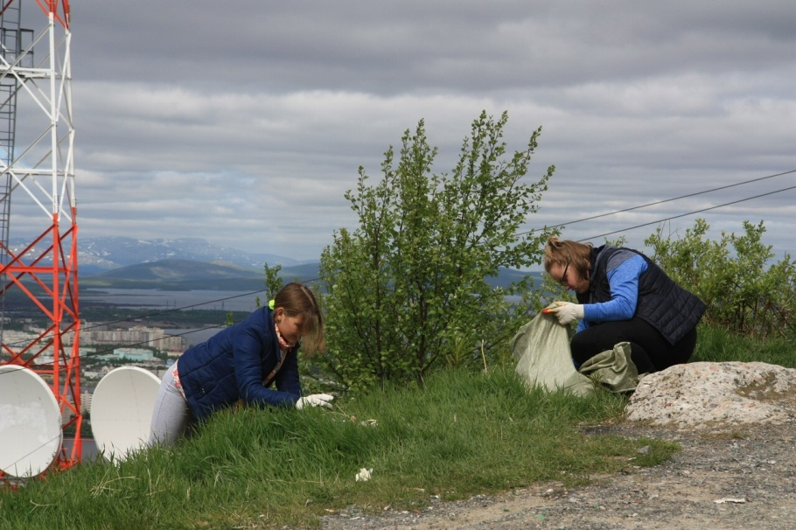
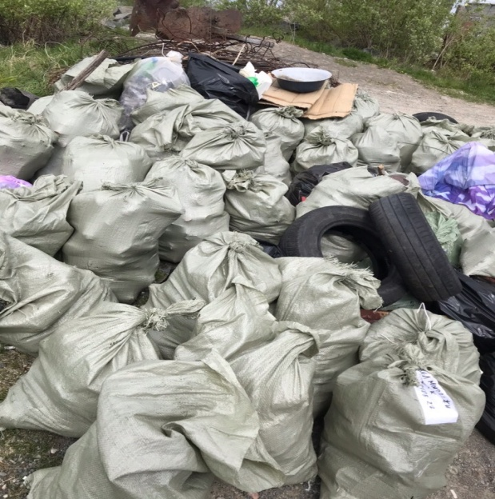
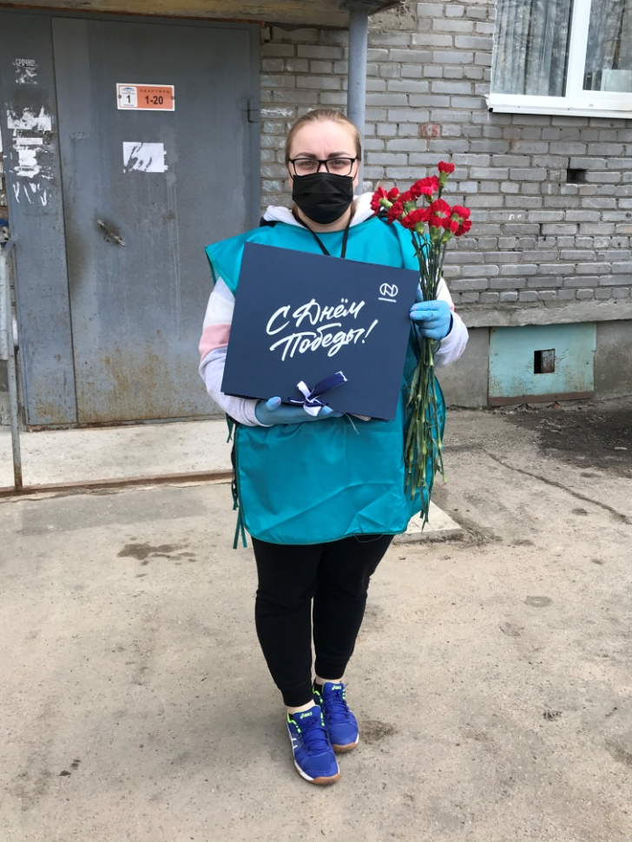
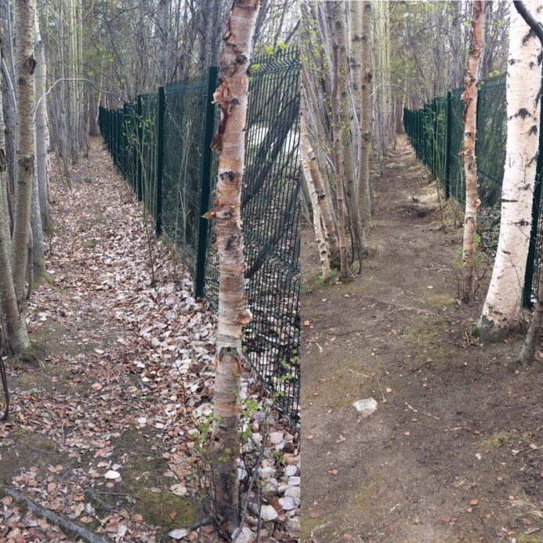

Slide 9
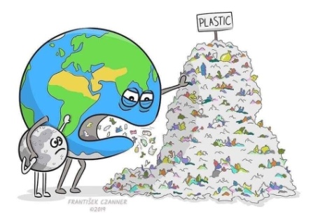
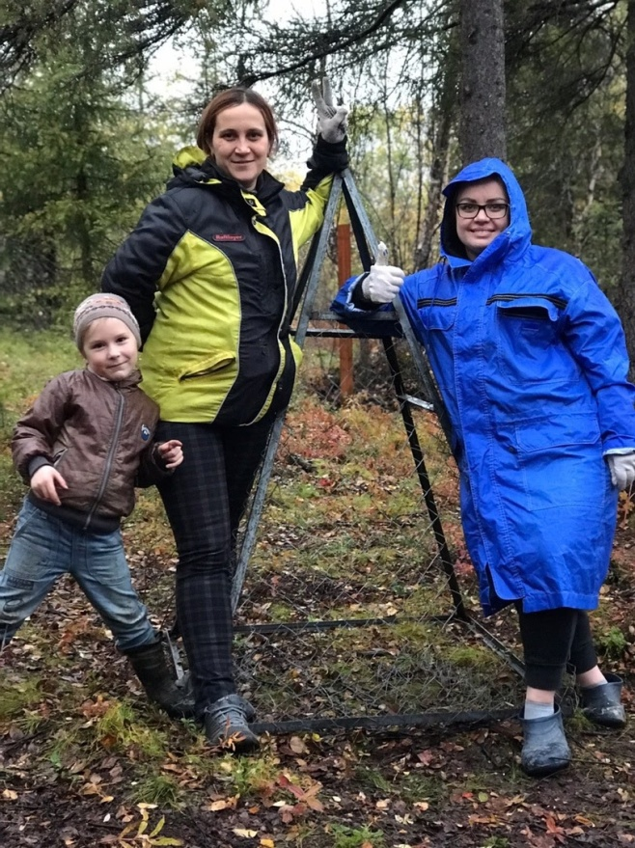
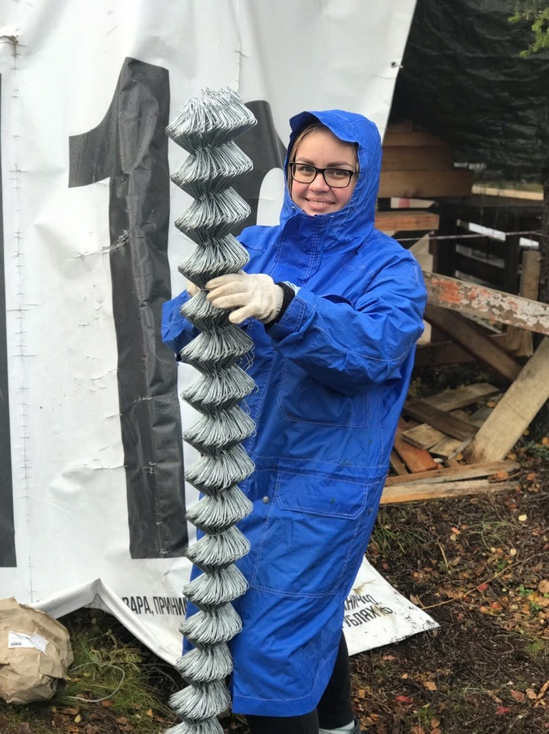
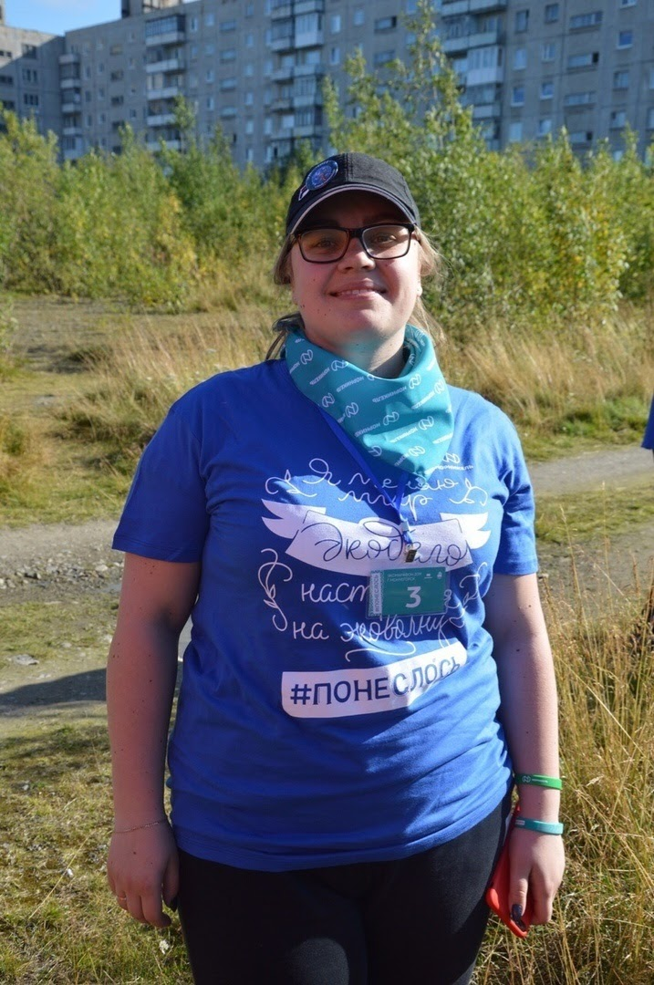
Чистые игры
Изготовление контейнеров для сбора пластика

Slide 10

Начни с себя и изменится весь МИР!
Спасибо за внимание!

Slide 11
Смотрите нас в социальных сетях https://vk.com/ekomoncha
На сегодня нас уже 203 участника, с каждым днем у нас прибавляются новые волонтеры!
Мы готовим новый проект, скоро Вы узнаете, что изменится в нашем городе!

